Slide 1

人工蜂群算法基本原理

Slide 2

算法原理
蜂群的智能模型中有三个基本组成元素：食物源（food sources）、雇佣蜂（employed foragers，EF）、非雇佣蜂(unemployed foragers，UF)；两种最为基本的行为模式：为食物源招募（recruit）蜜蜂和放弃（abandon）某个食物源

Slide 3
算法原理
食物源：食物源的价值由多个因素控制，如：它距离蜂巢的远近；食物源花蜜的丰富程度；获得食物的困难程度等。算法中使用“食物源的收益率”(profitability)，来综合代表以上各因素。
雇佣蜂：也称作引领蜂,模型中引领蜂的数量通常是与食物源对应的。引领蜂具有记忆功能，将自己搜索到的食物源的相关信息(距离蜂巢的远近、方向、花蜜的丰富程度等)存储起来，并以一定的概率分享给其他的蜜蜂。
非雇佣蜂：有两种非雇佣蜂。
侦察蜂（scout bees）：在算法的开始和过程中，始终伴随着侦察蜂对食物源的“探索"行为。侦察蜂通常在蜂巢周围搜索附近的食物源；根据观察，蜂群中的侦察蜂数量大约占整个蜂群数量的5％一20％。
跟随蜂(onlooker bees)：蜂巢附近等待引领蜂共享食物源信息的蜜蜂，他们观察引领蜂的舞蹈，选择自己认为满意的蜜蜂进行跟随。

Slide 4
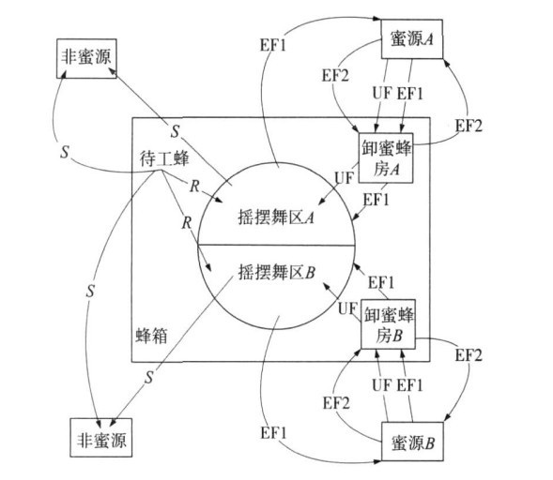
算法原理

Slide 5
算法原理
假设有两个已经发现的蜜源A、B，刚开始时非雇佣蜂没有关于蜜源的任何信息，有两种选择：
(1) 作为侦察蜂，自发寻找蜂巢附近的蜜源（‘S’线）。
(2) 在观察到其他蜜蜂的摇摆舞后,它可以被招募并开始按照获得的信息寻找蜜源。
非雇佣蜂发现新的蜜源后，蜜蜂依靠自身的能力记住蜜源的位置，并迅速开始采蜜，因此，非雇佣蜂变成了雇佣蜂，蜜蜂采完蜜回到蜂箱后，它有以下几种选择:
（1）放弃蜜源(收益度不高)，成为待工的跟随蜂(UF)。
（2）在返回同一蜜源前，跳摇摆舞招募蜂巢其它伙伴(EF1)。
（3）不招募其它蜜蜂，继续采蜜(EF2)。

Slide 6
算法原理
初始时刻,所有蜜蜂没有任何先验知识，其角色都是侦察蜂。随机搜索到食物源后，侦察蜂返回蜂巢的舞蹈区，根据食物源收益度的相对大小。侦察蜂可以转变为上述任何一种蜜蜂。转变的原则如下：当所采集食物源的收益度相对很低时，它可以再次成为侦察蜂搜寻附近的食物源，其转变结果是放弃上次采集的食物源；当所采集食物源的收益度排名小于临界值(如排名在后50%)时，它可以在观察完舞蹈后成为跟随蜂，并前往相应的食物源采蜜；当所采集食物源的收益度排名高于临界值时，它成为引领蜂，继续在同一食物源采蜜,并在舞蹈区招募更多的蜜蜂采集相应食物源（EF1）。

Slide 7
算法原理
人工蜂群算法在搜索收益度最优解的过程中，引领蜂有保持优良蜜源的作用；跟随蜂增加优良蜜源对应的蜜蜂数目，起到提高算法收敛速度的作用；侦察蜂随机搜索新蜜源，能帮助算法跳出局部最优。人工蜂群算法循环结束条件通常可以设为循环次数递减为零、前N个收益度的花蜜源相同或者前多个花蜜源相同等。

Slide 8

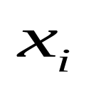
算法原理
ABC算法在求解优化问题时，食物源的位置被抽象成解空间中的点，蜜蜂采蜜(食物源)的过程也就是搜寻最优解的过程。考虑全局优化问题(P),
则问题(P)的多个可行解的一个结合称为一个种群，种群中每个元素(可行解)称为一个食物源，每个食物源的优劣程度取决于待优化问题所确定的适应度值，解的个数(SN)等于引领蜂或跟随蜂的个数。我们用d维向量 来 表示第i个食物源的位置。首先，ABC算法生成含有SN个解(食物源)的初始种群，每个解 是一个d维的向量。然后，蜜蜂对所有的食物源进行循环搜索，循环次数为C(C=1，2， …，MCN)。

Slide 9
算法原理
引领蜂首先对相应的食物源(解)进行一次邻域搜索，如果搜索到的食物源(解)的花蜜质量(适应度)优于以前的，则用新的食物源位置代替旧的食物源位置，否则保持旧的食物源位置不变。所有的引领蜂完成搜索之后，回到舞蹈区把食物源花蜜质量的信息通过跳摇摆舞传达给跟随蜂。跟随蜂根据得到的信息按照概率选择食物源。花蜜越多的食物源，被选择的概率越大。跟随蜂选中食物源后，也进行一次邻域搜索，并保留较好的解。ABC算法就是通过如此重复的搜索，最终来找到最优解。

Slide 10




算法流程
(1) 初始化种群的解为 ，i=1…，SN，并计算每个解的适应度值；
(2) 引领蜂根据公式
（这两个数都是随机选取的，但是k不能等于i(k是邻域的一个解)。 是一个随机数，它控制邻域的生成范围，随着搜索接近最优解，邻域的范围会逐渐减小）
做邻域搜索产生新解 ，并且计算其适应度值；
(3) 如果 新解的适应度值好于原解 ，则用前者替换后者，将新解作为当前最好解，否则保留不变；

Slide 11


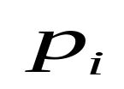

算法流程
(4) 计算的适应度值，并根据公式
（ 是第i个解的适应度值，SN是解的个数）
计算与 相关的概率值 ；
(5) 跟随蜂根据概率值选择食物源(解)，并根据上一页的公式进行邻域搜索产生新解，计算其适应度值；
(6) 同(3)；
(7) 判断是否有要放弃的解，如果存在，则侦察蜂根据公式
产生一个新解代替它；
(8) 记录迄今为止最好的解；
(9) 判断是否满足循环终止条件，如满足则输出最优结果，否则返回(2)

Slide 12
算法特点
1、它是一种自然算法。模拟自然界中蜂群高效的寻找食物源的机制。
2、具有角色分工、角色转换机制。蜂群中的蜜蜂因角色不同而分别采用不同的搜索方式，并且角色之间可以相互转换。
3、较强的协同工作能力。蜂群在对路径进行选择时，不同角色之间利用信息交互方式，倾向于选择以前蜜蜂搜索到较为丰富的食物源路径，从而形成正反馈机制，并能以较大概率找到最优解。
4、鲁棒性。结合概率规则和随机性选择进行目标的搜索，不必具有先验的知识，具有鲁棒性和适应性。
5、可以与其他启发式算法结合使用。人工蜂群算法之所以能够较快的发现最优解，主要是因为算法中引领蜂和跟随蜂在寻找最短路径时形成的正反馈机制，从而加快了算法的收敛速度。

